Slide 1
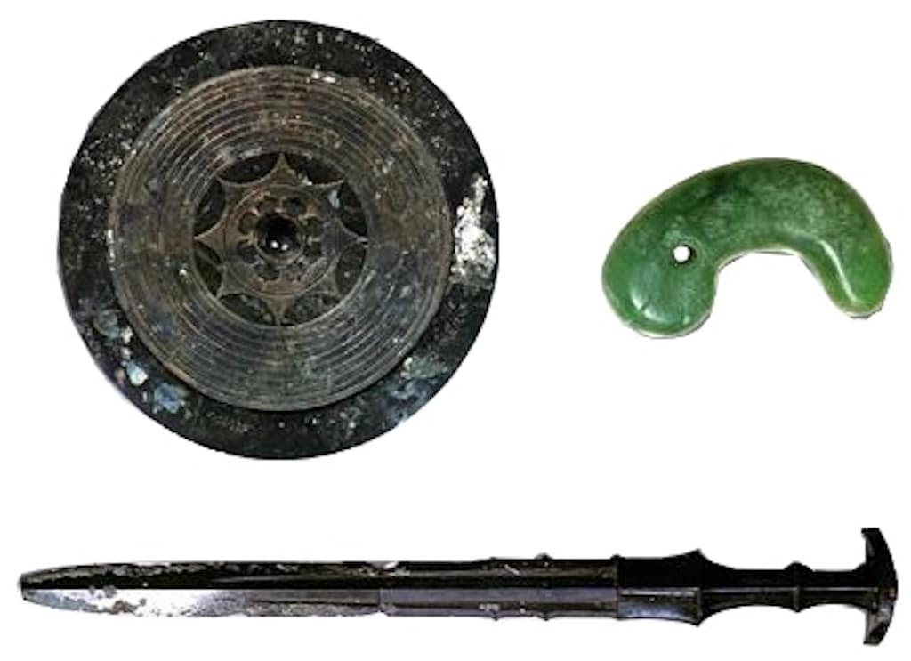
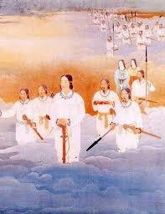
天照大神の孫にあたる ニニギノミコト
天照大神の孫にあたる ニニギノミコトは、
３つの宝を授けられ、
お供の神々とともに天界を出発。
日向（今の宮崎県）の、
高千穂の峰に降り立った。
八咫鏡（ヤタノカガミ）
八尺瓊勾玉
（ヤサカニノマガタマ）
草薙剣（クサナギノツルギ）

Slide 2
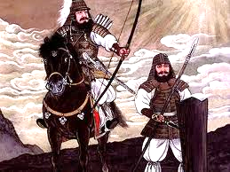
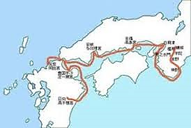
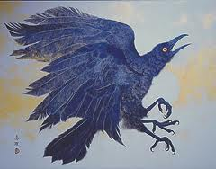
ニニギノミコトのひ孫に
あたるｶﾑﾔﾏﾄｲﾜﾚﾋｺﾉﾐｺﾄは、
兄のｲﾂｾﾉﾐｺﾄと共に、地上
の世界を治めるために、
東へ向かいました。
案内役となった 天界からの遣い
八咫烏（ヤタガラス）

Slide 3
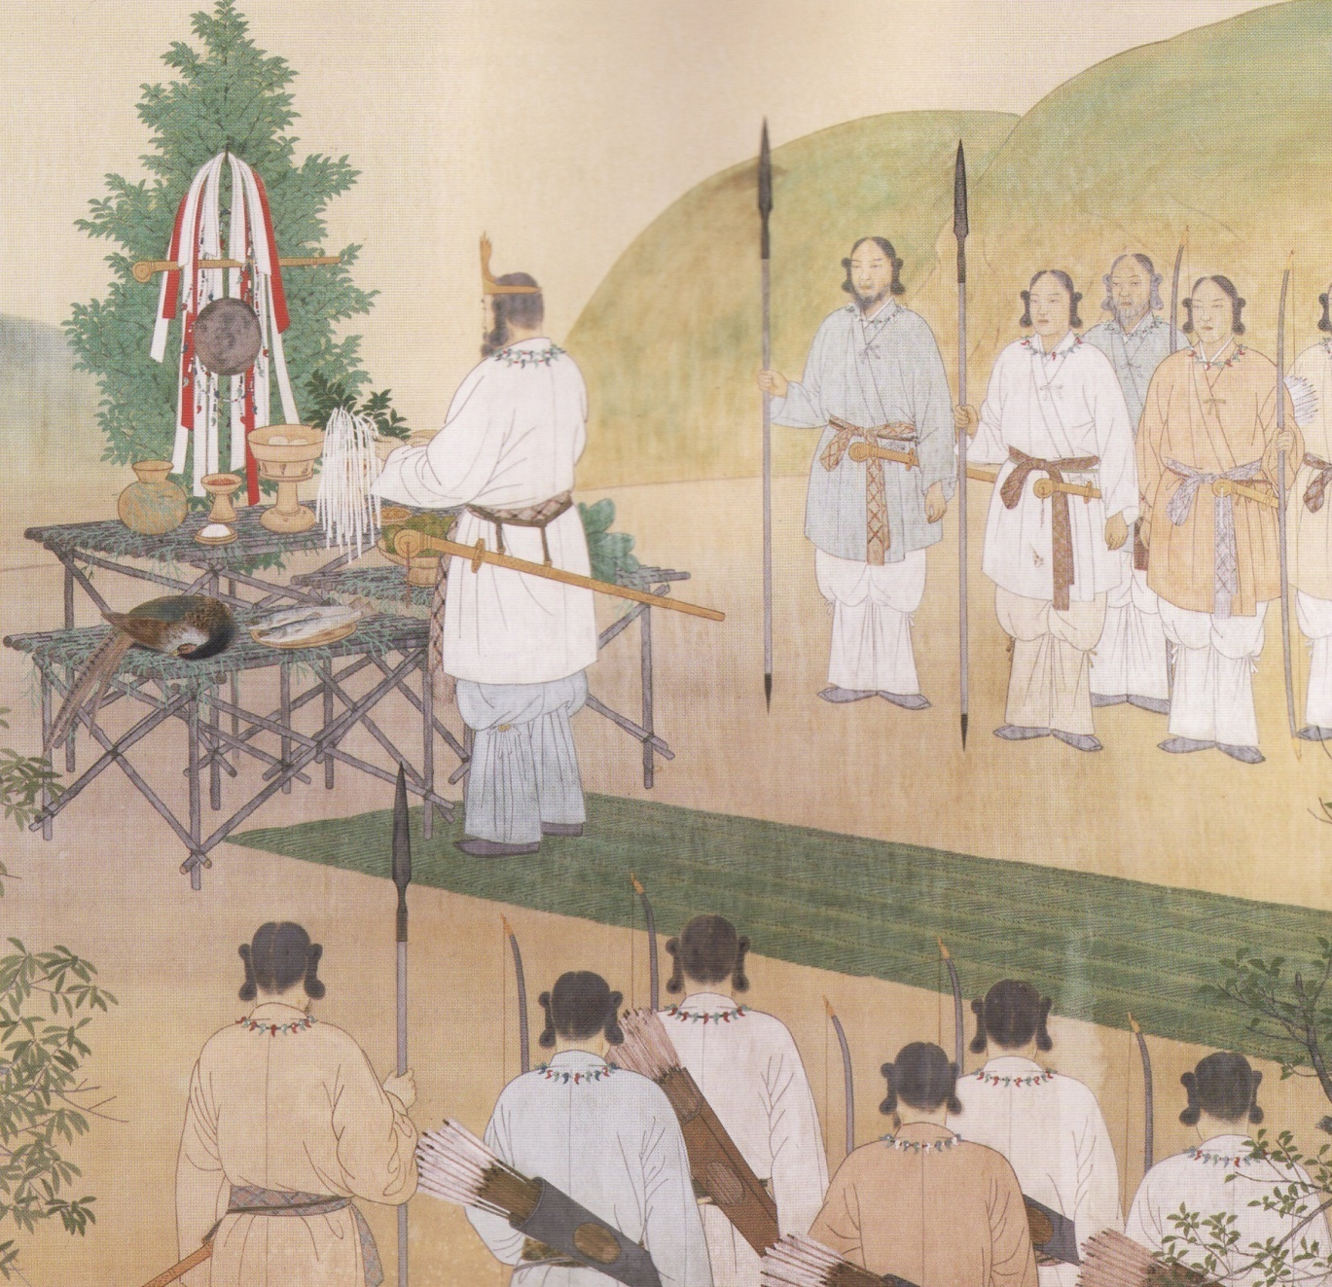
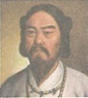
カムヤマトイワレヒコノミコト
＝ 初代 神武天皇
日本建国

Slide 4
カムヤマトイワレヒコノミコト
＝ 初代 神武天皇
建国の詔
国民のために、いよいよ都づくりにとりかかろうと思う。まず、この国を授けてくださった神々の徳に応え、先祖が育まれた正しい心を広めていこう。その後、四方の国々を束ねて都をつくり、一つの家族のように仲良く暮らしていける国にしようではないか。

Slide 5
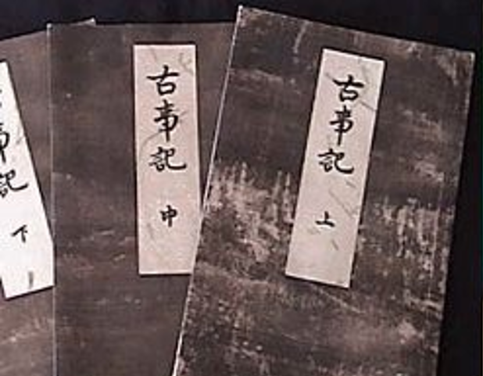
古事記
上巻：神代編 神様のお話
「これは事実ではないです」神話と史実を区別
中巻：人代編⇒伝説の時代
「本当はどうかはわからないけどそう伝わっている」
初代神武天皇～第15代応神天皇
下巻：人代編⇒歴史
第16代仁徳天皇～第33代推古天皇
ここから読み取れるのは…

Slide 6
＝ 初代 神武天皇
126代 今上天皇
一度も血縁が
断たれていない！
「初代の天皇は神武天皇であると語り継がれてきた事実」と
「初代神武天皇から始まり、第126代今上陛下まで日本の皇室は
一度も途切れることなく続いている」

Slide 8
天照大神
日本は、神話から繋がる
世界で最も古い
歴史をもつ国
孫
ひ孫
ニニギノミコト

